Slide 1
Statistical physics phy301
Microcanonical, canonical, grand canonical ensemble
Laws of thermodynamic and idea gas

Slide 2
原始页 1 · 中文翻译与导读 1/2
原第 1 页｜Microcanonical, canonical, grand canonical ense…
本讲主题：微正则、正则与巨正则系综；热力学定律与理想气体。原页写成 “idea gas”，按上下文应理解为 “ideal gas（理想气体）”。
阅读顺序：先完整观看原始页 1 的动画，再阅读本页。

Slide 3
原始页 1 · 中文翻译与导读 2/2
原第 1 页｜怎么理解
这一讲真正展开的是微正则系综：先从孤立系统的等概率假设得到熵与温度，再计算二能级系统和经典理想气体。正则与巨正则只在标题中预告，后续讲次再系统推导。
阅读顺序：先完整观看原始页 1 的动画，再阅读本页。

Slide 4

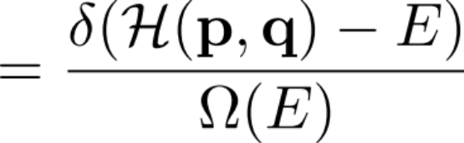



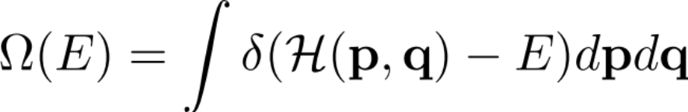

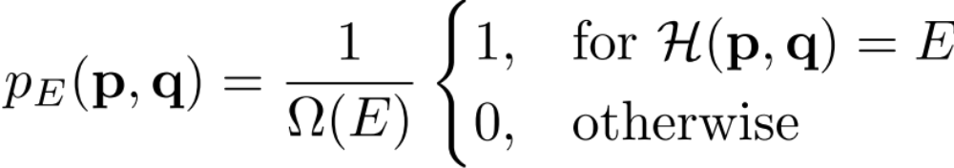


Microcanonical ensemble
Isolated system with total energy
Total number of microstates:
Conserve
The very 1st statistical model: microcanonical ensemble
We postulate uniform probability distribution. All microstates with E are equally probable.
Function of total energy
Can we get the laws of thermodynamic from this model?
YES!

Slide 5
原始页 2 · 中文翻译与导读 1/3
原第 2 页｜Microcanonical ensemble
微正则系综描述总能量严格等于 E 的孤立系统。平衡概率密度为 ρeq(p,q)=δ(H(p,q)−E)/Ω(E)，其中 Ω(E)=∫δ(H(p,q)−E)dpdq 是能量壳的相空间“面积”。离散写法是：若 H(p,q)=E，则 pE=1/Ω(E)；否则为 0。相空间体积元为 dpdq=∏i=1^N d³qi d³pi。
阅读顺序：先完整观看原始页 2 的动画，再阅读本页。

Slide 6
原始页 2 · 中文翻译与导读 2/3
原第 2 页｜公式与符号
ρeq(p,q)=δ(H(p,q)−E)/Ω(E)
微正则平衡密度
Ω(E)=∫δ(H(p,q)−E) dpdq
能量壳态数或相空间测度
pE=1/Ω(E) if H(p,q)=E; 0 otherwise
课件的分段离散表述
dpdq=∏i=1^N d³qi d³pi
N 粒子相空间体积元
阅读顺序：先完整观看原始页 2 的动画，再阅读本页。

Slide 7
原始页 2 · 中文翻译与导读 3/3
原第 2 页｜怎么理解
δ 函数把概率限制在 H=E 的能量壳上，除以 Ω(E) 才能归一化。“等概率”不是整个相空间均匀，而是所有满足宏观约束的可达微观态等权。
阅读顺序：先完整观看原始页 2 的动画，再阅读本页。

Slide 8
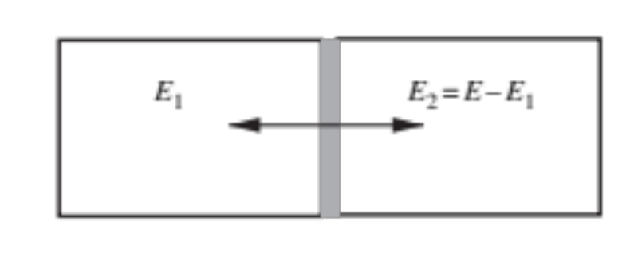


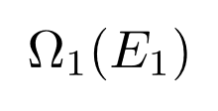
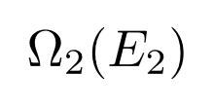
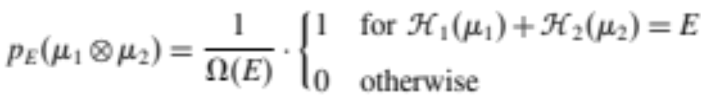

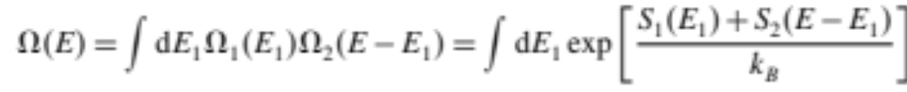
Microcanonical ensemble
0th Law of thermodynamic
⇒ concept of temperature
Total energy:
Combining two systems
Separate microstates:
Total microstates:
The distribution for the total system:
Total number of microstates?
(Entropy)

Slide 9
原始页 3 · 中文翻译与导读 1/3
原第 3 页｜Two weakly coupled systems in a microcanonical…
把两个弱耦合子系统 1、2 合成总能量固定的系统，E=E1+E2。各自微观态记为 μ1=(p1,q1)、μ2=(p2,q2)，联合微观态是 μ1⊗μ2。联合概率在 H1(μ1)+H2(μ2)=E 时为 1/Ω(E)，否则为 0。定义 Si(Ei)=kB ln Ωi(Ei)，则总态数 Ω(E)=∫dE1 Ω1(E1)Ω2(E−E1)=∫dE1 exp{[S1(E1)+S2(E−E1)]/kB}。
阅读顺序：先完整观看原始页 3 的动画，再阅读本页。

Slide 10
原始页 3 · 中文翻译与导读 2/3
原第 3 页｜公式与符号
E=E1+E2
总能量守恒
μ1,2=(p1,2,q1,2)
两个子系统的微观态记号
pE(μ1⊗μ2)=1/Ω(E) if H1(μ1)+H2(μ2)=E; 0 otherwise
联合微正则概率
Si(Ei)=kB ln Ωi(Ei)
Boltzmann 熵定义
Ω(E)=∫dE1 Ω1(E1)Ω2(E−E1)=∫dE1 exp([S1(E1)+S2(E−E1)]/kB)
对能量分配的态数卷积
阅读顺序：先完整观看原始页 3 的动画，再阅读本页。

Slide 11
原始页 3 · 中文翻译与导读 3/3
原第 3 页｜怎么理解
给定能量分配 E1，两个子系统的组合数相乘；再对所有可能 E1 求和或积分。宏观平衡会被组合数最大的能量分配压倒，这是“最大熵”的计数来源。
阅读顺序：先完整观看原始页 3 的动画，再阅读本页。

Slide 12
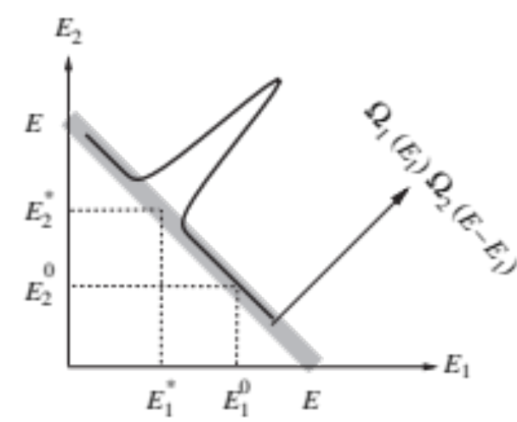
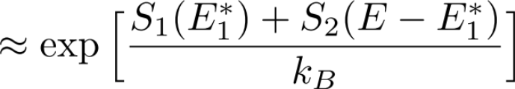
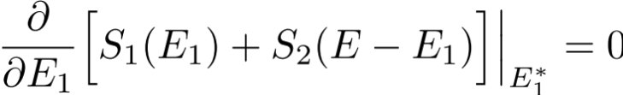
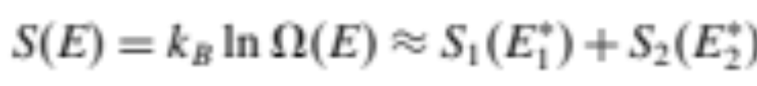
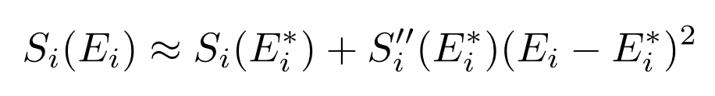
Microcanonical ensemble
0th Law of thermodynamic
=> concept of temperature
Total energy:
Combining two systems
Most probable states
(equilibrium)
The major contribution is from saddle point:
(Entropy)
Maximum entropy

Slide 13
原始页 4 · 中文翻译与导读 1/3
原第 4 页｜Most probable energy division and maximum entro…
当粒子数很大时，能量分配积分由尖锐峰值 E1* 主导。峰值条件为 ∂/∂E1[S1(E1)+S2(E−E1)]|E1*=0。于是 Ω(E)≈exp{[S1(E1*)+S2(E−E1*)]/kB}，平衡能量分配使总熵最大。
阅读顺序：先完整观看原始页 4 的动画，再阅读本页。

Slide 14
原始页 4 · 中文翻译与导读 2/3
原第 4 页｜公式与符号
∂/∂E1 [S1(E1)+S2(E−E1)]|E1*=0
平衡能量分配的驻点条件
Ω(E)≈exp([S1(E1*)+S2(E−E1*)]/kB)
最大项近似
阅读顺序：先完整观看原始页 4 的动画，再阅读本页。

Slide 15
原始页 4 · 中文翻译与导读 3/3
原第 4 页｜怎么理解
这是鞍点近似或最大项近似：宏观系统的指数因子极尖，偏离 E1* 的分配相对权重指数级小。先求一阶导数为零，再检查它是最大值。
阅读顺序：先完整观看原始页 4 的动画，再阅读本页。

Slide 16
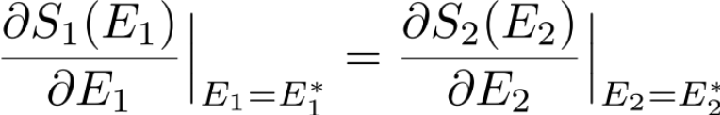
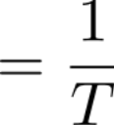

Microcanonical ensemble
0th Law of thermodynamic
=> concept of temperature
Total energy:
Combining two systems
(Entropy)
Most probable states
(equilibrium)
Temperature

Slide 17
原始页 5 · 中文翻译与导读 1/3
原第 5 页｜Thermal equilibrium condition
对上一页的峰值条件用链式法则，得到 (∂S1/∂E1)*=(∂S2/∂E2)*=1/T，并有 E1*+E2*=E。也就是说，能量交换达到平衡时两个子系统温度相同。
阅读顺序：先完整观看原始页 5 的动画，再阅读本页。

Slide 18
原始页 5 · 中文翻译与导读 2/3
原第 5 页｜公式与符号
∂S1/∂E1|*=∂S2/∂E2|*=1/T
热平衡与温度定义
E1*+E2*=E
平衡时仍满足总能量守恒
阅读顺序：先完整观看原始页 5 的动画，再阅读本页。

Slide 19
原始页 5 · 中文翻译与导读 3/3
原第 5 页｜怎么理解
温度在统计力学中可由熵对能量的斜率定义：1/T=∂S/∂E。斜率较大的一方得到少量能量所增加的态数更多，因此能量会重分配，直到两边斜率相等。
阅读顺序：先完整观看原始页 5 的动画，再阅读本页。

Slide 20
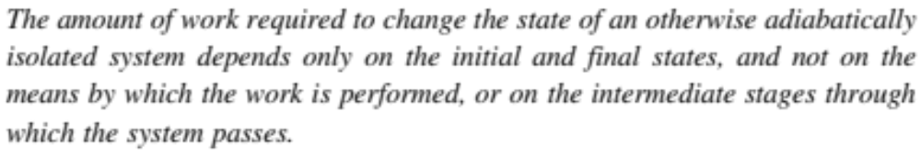



Microcanonical ensemble
1st Law of thermodynamic
Isolated system with total energy
Total number of microstates:
Conserve
The very 1st statistical model (microcanonical ensemble)
The available positions depends on

Slide 21
原始页 6 · 中文翻译与导读 1/3
原第 6 页｜Microcanonical ensemble with volume dependence
再次写出微正则分布：ρeq(p,q)=δ(H(p,q)−E)/Ω(E)，Ω(E)=∫δ(H(p,q)−E)dpdq。这里进一步强调，可达位置 q 的范围还取决于容器体积 V，因此态数和熵应写成 Ω(E,V) 与 S(E,V)。
阅读顺序：先完整观看原始页 6 的动画，再阅读本页。

Slide 22
原始页 6 · 中文翻译与导读 2/3
原第 6 页｜公式与符号
ρeq(p,q)=δ(H(p,q)−E)/Ω(E)
微正则密度
Ω(E)=∫δ(H(p,q)−E) dpdq
能量壳测度
阅读顺序：先完整观看原始页 6 的动画，再阅读本页。

Slide 23
原始页 6 · 中文翻译与导读 3/3
原第 6 页｜怎么理解
体积不是在 Hamiltonian 公式外无关的标签；它通过边界条件限制位置积分范围。改变 V 会改变可达微观态数，从而改变熵与压强。
阅读顺序：先完整观看原始页 6 的动画，再阅读本页。

Slide 24
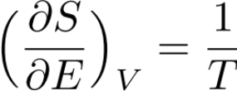



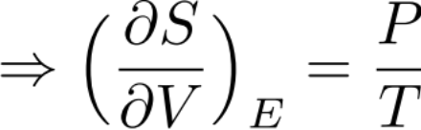
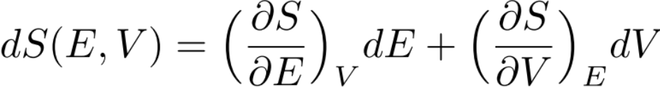
Microcanonical ensemble
1st Law of thermodynamic
In a REVERSIBLE process with
All the work done on the system turn into:
reversibility
1st law
(Heat)

Slide 25
原始页 7 · 中文翻译与导读 1/3
原第 7 页｜Statistical derivation of the first law
定义 S(E,V)=kB ln Ω(E,V)，并有 (∂S/∂E)V=1/T。让容器发生可逆微小变化 V→V−δV；课件采用功 W=PδV，因此能量 E→E+PδV。熵的全微分给出 (∂S/∂V)E=P/T，最终得到 dS=(∂S/∂E)VdE+(∂S/∂V)EdV，以及 TdS=dE+PdV。
阅读顺序：先完整观看原始页 7 的动画，再阅读本页。

Slide 26
原始页 7 · 中文翻译与导读 2/3
原第 7 页｜公式与符号
S(E,V)=kB ln Ω(E,V)
微正则熵
(∂S/∂E)V=1/T
温度的统计定义
V→V−δV; E→E+PδV
课件采用的压缩过程
(∂S/∂V)E=P/T
压强的熵偏导定义
dS=(∂S/∂E)V dE+(∂S/∂V)E dV
熵的全微分
TdS=dE+PdV
原页得到的热力学恒等式
阅读顺序：先完整观看原始页 7 的动画，再阅读本页。

Slide 27
原始页 7 · 中文翻译与导读 3/3
原第 7 页｜怎么理解
统计定义把温度和压强都变成熵的偏导数。符号来自课件选取的体积变化方向；做题时先写完整微分，再核对“系统对外做功”还是“外界对系统做功”。
阅读顺序：先完整观看原始页 7 的动画，再阅读本页。

Slide 28


Microcanonical ensemble
2nd Law of thermodynamic
equilibrium

Slide 29
原始页 8 · 中文翻译与导读 1/3
原第 8 页｜Statistical interpretation of the second law
第二定律的统计解释是 ΔS≥0。对两个交换能量的子系统，平衡分配 E1*、E2* 的组合态数不小于任意非平衡分配：Ω1(E1*,V1)Ω2(E2*,V2)≥Ω1(E1,V1)Ω2(E2,V2)。取对数即 S1(E1*)+S2(E2*)≥S1(E1)+S2(E2)。
阅读顺序：先完整观看原始页 8 的动画，再阅读本页。

Slide 30
原始页 8 · 中文翻译与导读 2/3
原第 8 页｜公式与符号
ΔS≥0
孤立系统的第二定律
Ω(E)≈exp([S1(E1*)+S2(E−E1*)]/kB)
大系统峰值权重
Ω1(E1*,V1)Ω2(E2*,V2)≥Ω1(E1,V1)Ω2(E2,V2)
平衡组合态数最大
S1(E1*)+S2(E2*)≥S1(E1)+S2(E2)
取对数后的最大熵
阅读顺序：先完整观看原始页 8 的动画，再阅读本页。

Slide 31
原始页 8 · 中文翻译与导读 3/3
原第 8 页｜怎么理解
孤立总系统不是被一条新力“推”向高熵，而是高熵宏观态对应压倒性更多的微观态。大系统离开峰值的概率极小，所以宏观上呈现不可逆方向。
阅读顺序：先完整观看原始页 8 的动画，再阅读本页。

Slide 32



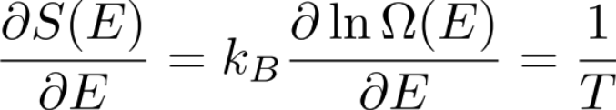

Microcanonical ensemble
3rd Law of thermodynamic
More Examples

Slide 33
原始页 9 · 中文翻译与导读 1/3
原第 9 页｜Third law from the ground-state degeneracy
第三定律的统计表述：lim(T→0)S(E)=lim(T→0)kB ln Ω(E)=kB ln Ω(E(0))。由 ∂S/∂E=kB∂lnΩ/∂E=1/T 可把能量写成 E(T)。E(0) 是基态能量，Ω(E(0)) 是基态简并度。若基态唯一，T→0 时 S→0；若有简并，残余熵为 kB ln Ω(E(0))。
阅读顺序：先完整观看原始页 9 的动画，再阅读本页。

Slide 34
原始页 9 · 中文翻译与导读 2/3
原第 9 页｜公式与符号
lim(T→0)S(E)=kB ln Ω(E(0))
零温熵与基态简并
∂S/∂E=kB∂lnΩ/∂E=1/T ⇒ E=E(T)
温度和能量的关系
E(0)=ground state energy
基态能量
Ω(E(0))=ground-state degeneracy
基态简并度
阅读顺序：先完整观看原始页 9 的动画，再阅读本页。

Slide 35
原始页 9 · 中文翻译与导读 3/3
原第 9 页｜怎么理解
“熵趋零”需要唯一基态这一额外条件。存在冻结无序或基态简并时，零温仍可能有残余熵，因此不要把第三定律背成无条件等号 S(0)=0。
阅读顺序：先完整观看原始页 9 的动画，再阅读本页。

Slide 36

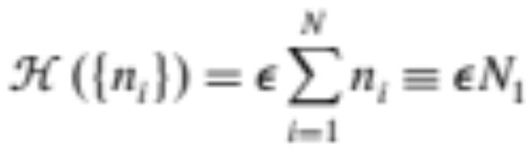




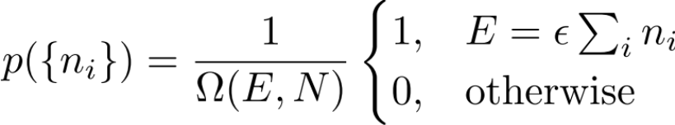
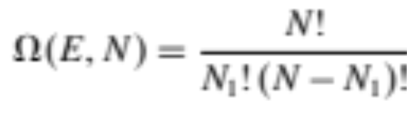

Microcanonical ensemble: two level system
Number of excited states
Microstates:
(Microcanonical ensemble)
Microstates distribution:

Slide 37
原始页 10 · 中文翻译与导读 1/3
原第 10 页｜Two-level system in the microcanonical ensemble
考虑 N 个相互独立的二能级单元，每个占据数 ni=0 或 1，Hamiltonian 为 H({ni})=εΣi ni=εN1，其中 N1 是激发单元数。微正则概率仅在 E=εΣni 时非零。满足该能量的微观态数是 Ω(E,N)=N!/[N1!(N−N1)!]，并且 N1(E)=E/ε。
阅读顺序：先完整观看原始页 10 的动画，再阅读本页。

Slide 38
原始页 10 · 中文翻译与导读 2/3
原第 10 页｜公式与符号
ni=0 or 1
每个单元的两种状态
H({ni})=εΣi ni=εN1
总能量
p({ni})=1/Ω(E,N) if E=εΣni; 0 otherwise
微正则概率
Ω(E,N)=N!/[N1!(N−N1)!]
给定激发数的组合数
N1(E)=E/ε
能量对应的激发数
阅读顺序：先完整观看原始页 10 的动画，再阅读本页。

Slide 39
原始页 10 · 中文翻译与导读 3/3
原第 10 页｜怎么理解
宏观条件只规定“有 N1 个激发”，没有规定是哪 N1 个。因此态数就是从 N 个位置中选 N1 个的组合数。能量只能取 0、ε、2ε……Nε。
阅读顺序：先完整观看原始页 10 的动画，再阅读本页。

Slide 40
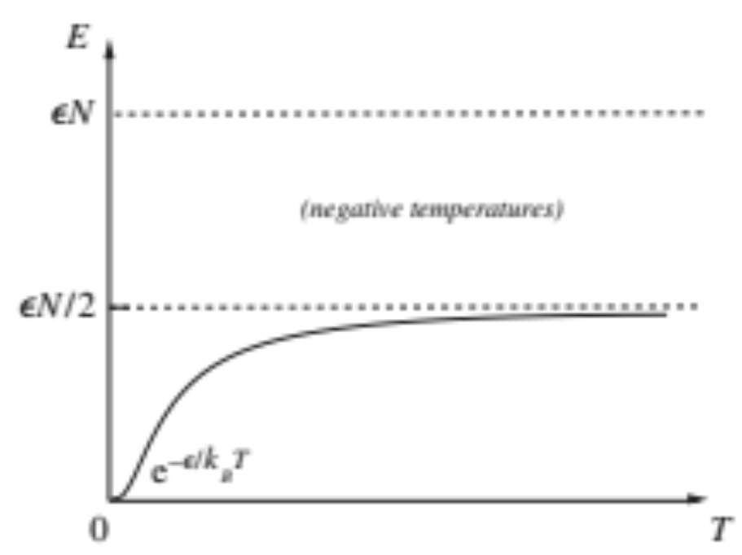

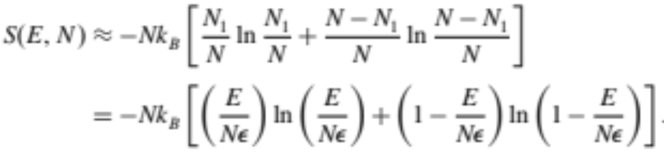
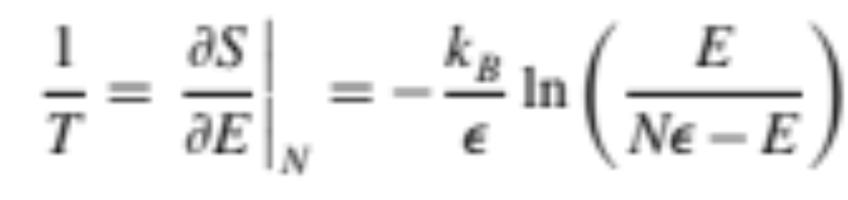
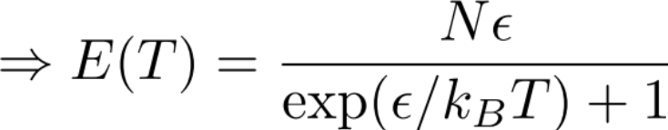
Microcanonical ensemble: two level system
Number of excited states
3rd law

Slide 41
原始页 11 · 中文翻译与导读 1/3
原第 11 页｜Entropy and caloric curve of the two-level sys…
由 S=kB ln Ω，并对大 N 使用 Stirling 近似，课件得到 S(E,N)≈−NkB[(E/Nε)ln(E/Nε)+(1−E/Nε)ln(1−E/Nε)]。温度关系是 1/T=∂S/∂E=(kB/ε)ln[(Nε−E)/E]，反解得 E(T)=Nε/[exp(ε/kBT)+1]。
阅读顺序：先完整观看原始页 11 的动画，再阅读本页。

Slide 42
原始页 11 · 中文翻译与导读 2/3
原第 11 页｜公式与符号
S=kB ln Ω
Boltzmann 熵
S(E,N)≈−NkB[(E/Nε)ln(E/Nε)+(1−E/Nε)ln(1−E/Nε)]
二能级系统熵
1/T=∂S/∂E=(kB/ε)ln[(Nε−E)/E]
微正则温度
E(T)=Nε/[exp(ε/kBT)+1]
能量—温度关系
阅读顺序：先完整观看原始页 11 的动画，再阅读本页。

Slide 43
原始页 11 · 中文翻译与导读 3/3
原第 11 页｜怎么理解
令 x=E/(Nε) 是激发比例。熵在 x=1/2 最大；正温区对应 x<1/2。公式也展示能量随温度从 0 上升并趋近 Nε/2。
阅读顺序：先完整观看原始页 11 的动画，再阅读本页。

Slide 44
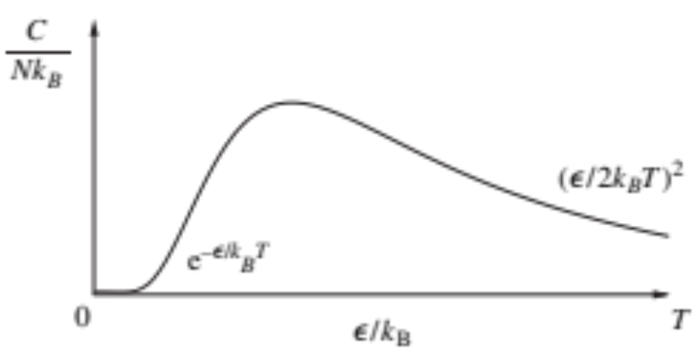

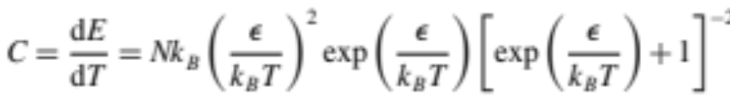
Microcanonical ensemble: two level system
Number of excited states
Energy gap (minimum excitation energy)
Started to deplete the excited states
Heat capacity:

Slide 45
原始页 12 · 中文翻译与导读 1/3
原第 12 页｜Heat capacity of the two-level system
二能级系统的能量为 E(T)=Nε/[exp(ε/kBT)+1]。定容热容 C=dE/dT=NkB(ε/kBT)² exp(ε/kBT)[exp(ε/kBT)+1]⁻²。低温时由能隙导致指数抑制 e^(−ε/kBT)；高温时热容按 (ε/2kBT)² 衰减。
阅读顺序：先完整观看原始页 12 的动画，再阅读本页。

Slide 46
原始页 12 · 中文翻译与导读 2/3
原第 12 页｜公式与符号
E(T)=Nε/[exp(ε/kBT)+1]
二能级能量
C=dE/dT=NkB(ε/kBT)² exp(ε/kBT)[exp(ε/kBT)+1]⁻²
热容
C∝e^(−ε/kBT) at low T
课件指出的低温指数行为
C∼(ε/2kBT)² at high T
课件指出的高温行为
阅读顺序：先完整观看原始页 12 的动画，再阅读本页。

Slide 47
原始页 12 · 中文翻译与导读 3/3
原第 12 页｜怎么理解
热容在低温和高温都趋零，中间出现峰值。低温下很少有单元能跨越能隙 ε；高温下两能级占据接近各半，能量趋于饱和，再升温也难以增加能量。
阅读顺序：先完整观看原始页 12 的动画，再阅读本页。

Slide 48
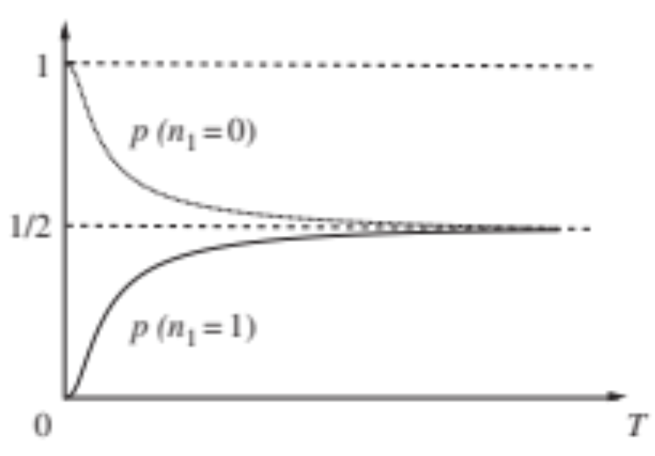

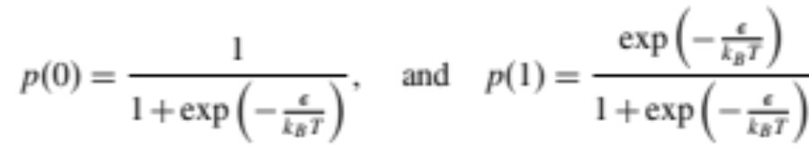
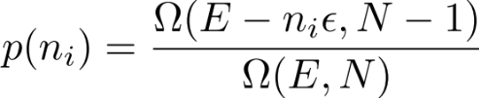
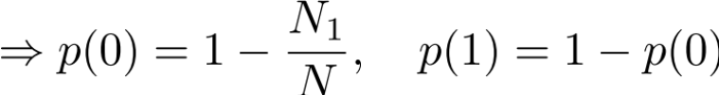
Microcanonical ensemble: two level system
Number of excited states
Lowest energy state
Randomize
At each site, what is the probability to find a or
energy state:

Slide 49
原始页 13 · 中文翻译与导读 1/3
原第 13 页｜Single-site occupation probability
固定总能量时，第一个单元处于 ni 状态的概率可由剩余 N−1 个单元的态数比得到：p(ni)=Ω(E−niε,N−1)/Ω(E,N)。因此 p(0)=1−N1/N，p(1)=1−p(0)。写成温度形式，p(0)=1/[1+exp(−ε/kBT)]，p(1)=exp(−ε/kBT)/[1+exp(−ε/kBT)]。
阅读顺序：先完整观看原始页 13 的动画，再阅读本页。

Slide 50
原始页 13 · 中文翻译与导读 2/3
原第 13 页｜公式与符号
p(ni)=Ω(E−niε,N−1)/Ω(E,N)
单个单元概率的态数比
p(0)=1−N1/N
基态概率
p(1)=1−p(0)
激发态概率
p(0)=1/[1+exp(−ε/kBT)]
温度形式的基态概率
p(1)=exp(−ε/kBT)/[1+exp(−ε/kBT)]
温度形式的激发态概率
阅读顺序：先完整观看原始页 13 的动画，再阅读本页。

Slide 51
原始页 13 · 中文翻译与导读 3/3
原第 13 页｜怎么理解
虽然总系统处在微正则系综，单个小单元把其余部分看作热库后呈现 Boltzmann 型权重。这里已经预示正则分布从“大系统的一小部分”自然出现。
阅读顺序：先完整观看原始页 13 的动画，再阅读本页。

Slide 52
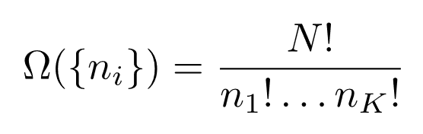









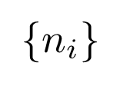
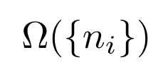
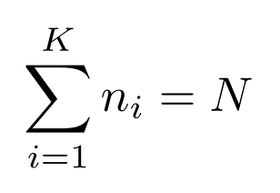
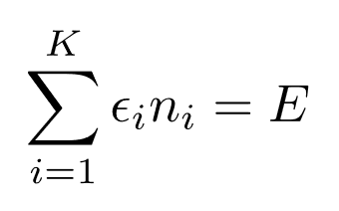
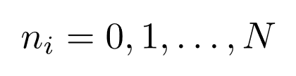

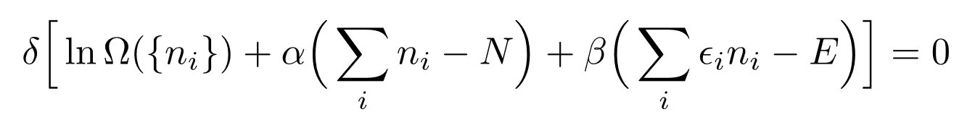

Lagrange Multiplier and the most probable distribution.
N particles in K levels
2 level it is easy to fix the energy
……
What distribution of give largest ?
with the constraint:
Monotonic function
Maximize without constraint:
Varying independently
Lagrange multipliers

Slide 53
原始页 14 · 中文翻译与导读 1/2
原第 14 页｜Classical particles with K energy levels: cons…
本页开始把二能级推广到 N 个经典粒子和 K 个能级：用各能级占据数描述宏观分布，并在总粒子数、总能量约束下寻找微观态数最大的分布。课件说明将使用 Lagrange 乘子法。
阅读顺序：先完整观看原始页 14 的动画，再阅读本页。

Slide 54
原始页 14 · 中文翻译与导读 2/2
原第 14 页｜怎么理解
先分清三个层次：单粒子能级、每级有多少粒子、满足同一组占据数的排列数。极值问题的目标是最大化组合数（或其对数），约束是粒子数守恒和能量守恒。
阅读顺序：先完整观看原始页 14 的动画，再阅读本页。

Slide 55
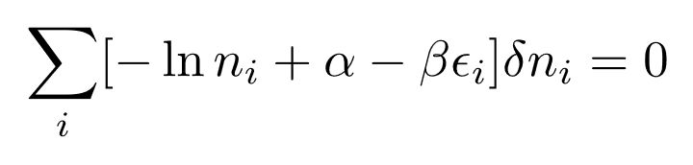
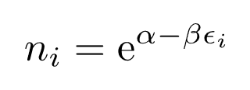
Lagrange Multiplier and the most probable distribution.
N particles
……
What distribution of give largest ?
with the constraint:
Solve for the multipliers
(Most probable distribution)
We may want this technique later.

Slide 56
原始页 15 · 中文翻译与导读 1/2
原第 15 页｜Most probable distribution from Lagrange multi…
本页延续约束极值计算：对占据数使用 Lagrange 乘子，解出最概然的能级分布，并把乘子与归一化、能量约束联系起来。
阅读顺序：先完整观看原始页 15 的动画，再阅读本页。

Slide 57
原始页 15 · 中文翻译与导读 2/2
原第 15 页｜怎么理解
学习时应能复述流程：写 ln(组合数)；对每个占据数求偏导；加入两个约束；解出指数形式；最后用约束确定常数。原页关键公式对象未正常渲染，因此这里不把标准结果冒充为课件原式。
阅读顺序：先完整观看原始页 15 的动画，再阅读本页。

Slide 58
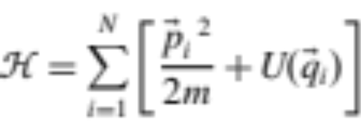
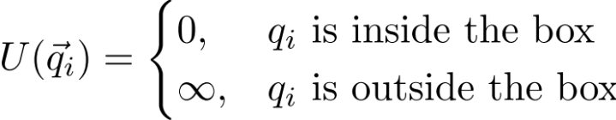

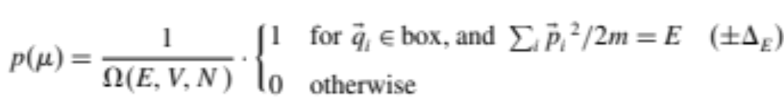
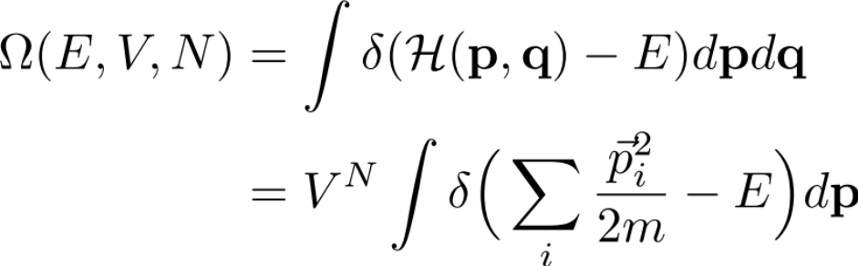
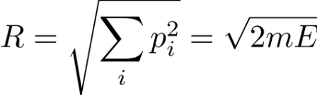
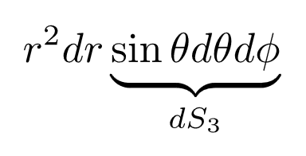
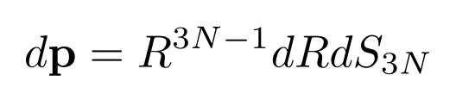
Microcanonical ensemble: Ideal Gas
Hypersurface of a 3N-dimensial sphere with radius
Similar to 3D, we write the differential volume using solid angle:

Slide 59
原始页 16 · 中文翻译与导读 1/3
原第 16 页｜Classical ideal gas in the microcanonical ense…
经典理想气体的 Hamiltonian 为 H=Σ[p_i²/(2m)+U(q_i)]。硬壁容器内 U=0，容器外 U=∞。因此 Ω(E,V,N)=∫δ(H−E)dpdq=V^N∫δ(Σp_i²/2m−E)dp。动量约束对应 3N 维空间中的球面，半径 R=√(Σ_i p_i²)=√(2mE)。
阅读顺序：先完整观看原始页 16 的动画，再阅读本页。

Slide 60
原始页 16 · 中文翻译与导读 2/3
原第 16 页｜公式与符号
H=Σ[p_i²/(2m)+U(q_i)]
理想气体 Hamiltonian
U(q)=0 inside; ∞ outside
硬壁边界
Ω(E,V,N)=∫δ(H−E)dpdq=V^N∫δ(Σp_i²/2m−E)dp
位置积分后的态数
R=√(Σ_i p_i²)=√(2mE)
动量球面半径
阅读顺序：先完整观看原始页 16 的动画，再阅读本页。

Slide 61
原始页 16 · 中文翻译与导读 3/3
原第 16 页｜怎么理解
位置积分每个粒子给一个 V，所以得到 V^N；剩余问题是计算 3N 维动量球壳的面积。高维几何是这里最容易卡住的前置知识。
阅读顺序：先完整观看原始页 16 的动画，再阅读本页。

Slide 62
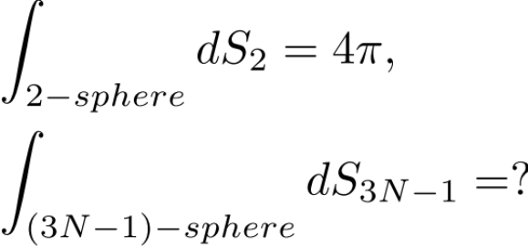




Microcanonical ensemble: Ideal Gas
Hypersurface of a 3N-dimensial sphere with radius

Slide 63
原始页 17 · 中文翻译与导读 1/3
原第 17 页｜Surface area of a high-dimensional sphere
本页用二维球面（普通球面）面积 ∫₂-sphere dS₂=4π 作为检查，随后把结果推广到高维动量球面，以便计算理想气体的 Ω(E,V,N)。
阅读顺序：先完整观看原始页 17 的动画，再阅读本页。

Slide 64
原始页 17 · 中文翻译与导读 2/3
原第 17 页｜公式与符号
∫₂-sphere dS₂=4π
原页可辨认的单位二维球面面积
阅读顺序：先完整观看原始页 17 的动画，再阅读本页。

Slide 65
原始页 17 · 中文翻译与导读 3/3
原第 17 页｜怎么理解
普通三维空间中半径为 1 的球面面积是 4π；统计力学需要的是 3N 维动量空间的球面测度。要特别区分“d 维球体的体积”和“其边界 (d−1) 维球面的面积”。
阅读顺序：先完整观看原始页 17 的动画，再阅读本页。

Slide 66






Microcanonical ensemble: Ideal Gas
Gaussian integral
On the other hand
Let
and
(Gamma function)

Slide 67
原始页 18 · 中文翻译与导读 1/3
原第 18 页｜Gaussian integral and Gamma function
为求高维球面因子，课件引入 d 维 Gaussian 积分：I_d≡(∫_{−∞}^{∞}dx e^{−x²})^d=π^{d/2}，也可写成 I_d=∫∏_{i=1}^d dx_i exp(−Σ_i x_i²)，并令 R²=Σ_i x_i²。随后用径向积分与 Gamma 函数比较系数。
阅读顺序：先完整观看原始页 18 的动画，再阅读本页。

Slide 68
原始页 18 · 中文翻译与导读 2/3
原第 18 页｜公式与符号
I_d≡(∫_{−∞}^{∞} dx e^{−x²})^d=π^{d/2}
d 个独立一维 Gaussian 积分
I_d=∫∏_{i=1}^d dx_i exp(−Σ_i x_i²)
d 维直角坐标形式
R²=Σ_i x_i²
高维径向坐标
阅读顺序：先完整观看原始页 18 的动画，再阅读本页。

Slide 69
原始页 18 · 中文翻译与导读 3/3
原第 18 页｜怎么理解
同一个积分用直角坐标算一次、用高维球坐标再算一次，就能反推出球面面积常数。Gamma 函数把阶乘推广到非整数，尤其处理 d/2 为半整数的情形。
阅读顺序：先完整观看原始页 18 的动画，再阅读本页。

Slide 70




Microcanonical ensemble: Ideal Gas
Entropy:
(assume N is large)
equipartition of energy

Slide 71
原始页 19 · 中文翻译与导读 1/3
原第 19 页｜Entropy of a classical ideal gas
代入高维球面结果后，课件写出理想气体态数的系数，其中可辨部分包含 2π^(3N/2)/(3N/2−1)!。使用 Stirling 近似后，S(E,V,N)=kB[N ln V+(3N/2)ln(2πmE)−(3N/2)ln(3N/2)+3N/2]=NkB ln[V(4πemE/3N)^(3/2)]。由 ∂S/∂E=1/T 得 E=3NkBT/2。
阅读顺序：先完整观看原始页 19 的动画，再阅读本页。

Slide 72
原始页 19 · 中文翻译与导读 2/3
原第 19 页｜公式与符号
2π^(3N/2)/(3N/2−1)!
原页态数表达式中可辨认的高维球面系数
S(E,V,N)=kB[N ln V+(3N/2)ln(2πmE)−(3N/2)ln(3N/2)+3N/2]
Stirling 近似后的熵
S(E,V,N)=NkB ln[V(4πemE/3N)^(3/2)]
原页合并形式
∂S/∂E=1/T ⇒ E=3NkBT/2
理想气体内能
阅读顺序：先完整观看原始页 19 的动画，再阅读本页。

Slide 73
原始页 19 · 中文翻译与导读 3/3
原第 19 页｜怎么理解
这版熵暂未除以 N!，所以还不是最终的广延形式；后面讨论 Gibbs paradox 时会修正。此处先看能量依赖：3N 个二次动量自由度各贡献平均能量 kBT/2。
阅读顺序：先完整观看原始页 19 的动画，再阅读本页。

Slide 74


Microcanonical ensemble: Ideal Gas
Internal energy
Heat capacity
Ideal gas law
From the proof of 1st Law
Maxwell–Boltzmann distribution ?

Slide 75
原始页 20 · 中文翻译与导读 1/3
原第 20 页｜Ideal-gas energy, heat capacity, and equation…
由上一页得到 E=3NkBT/2，因此定容热容 CV=(∂E/∂T)V=3NkB/2。再由 P/T=(∂S/∂V)E,N=NkB/V，得到理想气体状态方程 PV=NkBT。
阅读顺序：先完整观看原始页 20 的动画，再阅读本页。

Slide 76
原始页 20 · 中文翻译与导读 2/3
原第 20 页｜公式与符号
E=3NkBT/2
理想气体内能
CV=(∂E/∂T)V=3NkB/2
定容热容
P/T=(∂S/∂V)E,N=NkB/V
压强的熵导数
PV=NkBT
理想气体状态方程
阅读顺序：先完整观看原始页 20 的动画，再阅读本页。

Slide 77
原始页 20 · 中文翻译与导读 3/3
原第 20 页｜怎么理解
同一个微正则熵同时产生量热关系和力学状态方程：对 E 求偏导定义 T，对 V 求偏导定义 P/T。这正是“从态数导出热力学”的核心范例。
阅读顺序：先完整观看原始页 20 的动画，再阅读本页。

Slide 78





Microcanonical ensemble: Ideal Gas
Probability of getting a particle with momentum :
Maxwell–Boltzmann distribution

Slide 79
原始页 21 · 中文翻译与导读 1/3
原第 21 页｜Maxwell–Boltzmann momentum distribution from t…
抽取第一个粒子的动量 p⃗1，其余 N−1 个粒子承担能量 E−p⃗1²/(2m)。态数比给出中间因子 VΩ(E−p⃗1²/2m,V,N−1)/Ω(E,V,N)，大 N 极限使用 (1−p⃗1²/2mE)^(3N/2−2)，最终得到 p(p⃗1)=1/(2πmkBT)^(3/2) exp[−p⃗1²/(2mkBT)]。
阅读顺序：先完整观看原始页 21 的动画，再阅读本页。

Slide 80
原始页 21 · 中文翻译与导读 2/3
原第 21 页｜公式与符号
V Ω(E−p⃗1²/2m,V,N−1)/Ω(E,V,N)
单粒子动量的态数比
(1−p⃗1²/2mE)^(3N/2−2)
大 N 极限前的因子
p(p⃗1)=1/(2πmkBT)^(3/2) exp(−p⃗1²/(2mkBT))
三维动量分布
阅读顺序：先完整观看原始页 21 的动画，再阅读本页。

Slide 81
原始页 21 · 中文翻译与导读 3/3
原第 21 页｜怎么理解
总系统能量固定，但一个粒子与其余粒子交换能量，因此单粒子呈现正则的 Gaussian 动量分布。关键近似是 N 大且单粒子能量远小于总能量。
阅读顺序：先完整观看原始页 21 的动画，再阅读本页。

Slide 82

Questions
Microcanonical ensemble:
Study cases: 2 level system and Ideal gas
All the thermodynamic phenomena can be understand as statistical (thermal) fluctuation.
The energy fluctuation of each particles is

Slide 83
原始页 22 · 中文翻译与导读 1/3
原第 22 页｜Microcanonical ensemble summary
总结：微正则系综适用于固定 E、V、N 的孤立系统，能量壳上等概率；熵为 S=kB ln Ω；温度和压强由熵的偏导得到。本讲用二能级系统与理想气体检验这些关系，并得到单粒子 Maxwell–Boltzmann 分布。原页最后一句 “energy fluctuation of each particles is” 后没有给出完整内容。
阅读顺序：先完整观看原始页 22 的动画，再阅读本页。

Slide 84
原始页 22 · 中文翻译与导读 2/3
原第 22 页｜公式与符号
ρeq=δ(H−E)/Ω(E)
微正则分布
S=kB ln Ω
Boltzmann 熵
阅读顺序：先完整观看原始页 22 的动画，再阅读本页。

Slide 85
原始页 22 · 中文翻译与导读 3/3
原第 22 页｜怎么理解
复习时按一条链记忆：约束 → ρ 与 Ω → S → 偏导定义 T、P → 具体模型积分或计数。若这条链能独立写出，就不容易把各公式孤立背诵。
阅读顺序：先完整观看原始页 22 的动画，再阅读本页。

Slide 86




Microcanonical ensemble
Isolated system with total energy
Not Unique
Total number of microstates:
Conserve
The very 1st statistical model: microcanonical ensemble
Up to an unimportant constant
Function of total energy
Kerson Huang, Statistical Mechanics, Wiley (1991)
the laws of thermodynamic?

Slide 87
原始页 23 · 中文翻译与导读 1/3
原第 23 页｜Different definitions of the microcanonical en…
微正则态数有多种接近但不完全相同的定义。能量窗态数 Γ(E)=ω(E)Δ；态密度 ω(E)=∂Σ(E)/∂E；累积相空间体积 Σ(E)=∫_{H(p,q)<E}d^{3N}p d^{3N}q。相应熵可写作 S∼k log Γ(E)、S=k log ω(E) 或 S=k log Σ(E)，并可能相差常数。
阅读顺序：先完整观看原始页 23 的动画，再阅读本页。

Slide 88
原始页 23 · 中文翻译与导读 2/3
原第 23 页｜公式与符号
Γ(E)=ω(E)Δ
窄能量窗中的态数
ω(E)=∂Σ(E)/∂E
态密度
Σ(E)=∫_{H(p,q)<E} d^{3N}p d^{3N}q
能量壳内部的累积相空间体积
S∼k log Γ(E)
能量窗熵
S=k log ω(E)
态密度熵
S=k log Σ(E)
累积体积熵
阅读顺序：先完整观看原始页 23 的动画，再阅读本页。

Slide 89
原始页 23 · 中文翻译与导读 3/3
原第 23 页｜怎么理解
有限系统中这些定义可产生细微差别；热力学极限下常给出相同的主导行为。做题必须先看老师把 Ω 指能量壳、能量窗还是壳内体积，不能只凭字母猜。
阅读顺序：先完整观看原始页 23 的动画，再阅读本页。

Slide 90








Gibbs paradox
equilibrium
Initial:
Not a extensive quantity:
final:
(increase)
If gas 1 = gas 2, we have problem!

Slide 91
原始页 24 · 中文翻译与导读 1/3
原第 24 页｜Gibbs paradox: mixing identical gases without…
课件先使用未作不可区分性修正的熵 S(E,V,N)=NkB ln[V(4πemE/3N)^(3/2)]，并写成 S(T,V,N)=NkB ln[Vσ(T)]，σ(T)=(2πemT)^(3/2)，且 E=3NkBT/2。两份气体混合后，得到 ΔS=kB ln[(V1+V2)^(N1+N2)/(V1^N1 V2^N2)]，即使气体完全相同也预测正混合熵，这就是 Gibbs 悖论。
阅读顺序：先完整观看原始页 24 的动画，再阅读本页。

Slide 92
原始页 24 · 中文翻译与导读 2/3
原第 24 页｜公式与符号
S(E,V,N)=NkB ln[V(4πemE/3N)^(3/2)]
未除 N! 的熵
S(T,V,N)=NkB ln[Vσ(T)]
温度形式
σ(T)=(2πemT)^(3/2)
原页定义；按原式保留
E=3NkBT/2
理想气体内能
ΔS=kB ln[(V1+V2)^(N1+N2)/(V1^N1 V2^N2)]
未修正计数得到的混合熵
阅读顺序：先完整观看原始页 24 的动画，再阅读本页。

Slide 93
原始页 24 · 中文翻译与导读 3/3
原第 24 页｜怎么理解
悖论来自把同种粒子的交换误计为新微观态。移去隔板前后，若气体相同、密度相同，宏观上没有可区分变化，熵不应跳增。
阅读顺序：先完整观看原始页 24 的动画，再阅读本页。

Slide 94



Gibbs paradox
equilibrium
Distinguishable
2 configurations
Initial:
final:
Indistinguishable
1 configuration
(Identical particle)
Overcounting
(increase)
If gas 1 = gas 2, we have problem!

Slide 95
原始页 25 · 中文翻译与导读 1/3
原第 25 页｜Indistinguishable particles and the N! correct…
对相同粒子，交换两个粒子标签不产生新的物理微观态。因此经典相空间计数要把原来的 Ω 除以 N!，消除由标签排列造成的重复计数。
阅读顺序：先完整观看原始页 25 的动画，再阅读本页。

Slide 96
原始页 25 · 中文翻译与导读 2/3
原第 25 页｜公式与符号
Ωcorrected=Ω/N!
不可区分粒子的计数修正
阅读顺序：先完整观看原始页 25 的动画，再阅读本页。

Slide 97
原始页 25 · 中文翻译与导读 3/3
原第 25 页｜怎么理解
N! 修正不是随意“修公式”，而是在承认相同粒子的标签不可观测。用 Stirling 近似 ln N!≈N ln N−N 后，熵中会出现 V/N，使其恢复广延性。
阅读顺序：先完整观看原始页 25 的动画，再阅读本页。

Slide 98



Gibbs paradox
equilibrium
Initial:
final:
Density is the same.
(increase)
If gas 1 = gas 2, we have problem!

Slide 99
原始页 26 · 中文翻译与导读 1/3
原第 26 页｜Resolution of Gibbs paradox for identical gases
除以 N! 后，熵改为 S=NkB ln[(V/N)(4πemE/3N)^(3/2)]。若两侧同种气体密度相同，N1/V1=N2/V2=(N1+N2)/(V1+V2)，移除隔板后每一项的 V/N 不变，因此 ΔS 变为 ln1=0。
阅读顺序：先完整观看原始页 26 的动画，再阅读本页。

Slide 100
原始页 26 · 中文翻译与导读 2/3
原第 26 页｜公式与符号
S=NkB ln[(V/N)(4πemE/3N)^(3/2)]
N! 修正后的熵
N1/V1=N2/V2=(N1+N2)/(V1+V2)
同种气体等密度条件
ΔS=kB ln 1=0
同种气体混合无熵变
阅读顺序：先完整观看原始页 26 的动画，再阅读本页。

Slide 101
原始页 26 · 中文翻译与导读 3/3
原第 26 页｜怎么理解
这里的取消依赖“同种气体且初始密度相同”。修正后的熵只依赖每粒子可用体积 V/N，而不是独立依赖 V。
阅读顺序：先完整观看原始页 26 的动画，再阅读本页。

Slide 102







Gibbs paradox
equilibrium
Initial:
final:
gas 1 ≠ gas 2?
(increase)

Slide 103
原始页 27 · 中文翻译与导读 1/3
原第 27 页｜Mixing different gases
若两侧是不同种气体，交换不同种类的粒子是可辨别的。计数只能分别除以 N1! 与 N2!，不能除以 (N1+N2)!。移除隔板后每种气体都可进入更大体积，因此仍有真实的正混合熵。
阅读顺序：先完整观看原始页 27 的动画，再阅读本页。

Slide 104
原始页 27 · 中文翻译与导读 2/3
原第 27 页｜公式与符号
divide by N1!N2!, not by (N1+N2)!
不同组分分别做不可区分修正
阅读顺序：先完整观看原始页 27 的动画，再阅读本页。

Slide 105
原始页 27 · 中文翻译与导读 3/3
原第 27 页｜怎么理解
判断该除哪个阶乘：只对“交换后不可观测”的同种粒子标签做商除。不同气体的种类标签可观测，所以混合前后的组分分布确实改变。
阅读顺序：先完整观看原始页 27 的动画，再阅读本页。

